Slide 1

Proyecto ATP FarmaWiki
Profesor: Mariela Moraga Sección: 006D
Integrantes: Camilo Pulgar
Jose Gonzalez
Carlos Gaete

Slide 2

Problemática
Actualmente, en el área farmacéutica de la clínica “Ciudad del Mar” ubicada en la ciudad de Viña del Mar. Los farmacéuticos deben realizar entrega de medicamentos, tanto a pacientes hospitalizados como a pacientes ambulatorios, es por esto que deben realizar búsquedas por cada medicamento debido a las alergias que los pacientes poseen, estas búsquedas por lo usual son realizadas en google en diversas páginas web.
Descentralización de la información
Ineficiencia en la búsqueda de información
Riesgos para la seguridad del paciente
Falta de una herramienta especializada

Slide 3

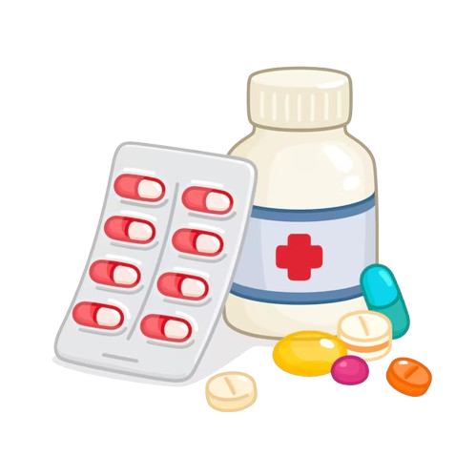
Solución
Desarrollar una pagina web la cual permita a los Farmacéuticos, profesionales de la salud y a la gente de cualquier punto con conexión a internet acceder rápidamente a información respecto a medicamentos .
Enfocado en búsqueda de medicamentos , sus componentes y alergias provocadas por los mismos.

Slide 4


Factibilidad: Técnico
Se cuenta con conocimientos de desarrollo de páginas web utilizando herramientas ya trabajadas anteriormente para poder crear la solución.
Contaremos con la herramienta de AWS para poder utilizar y levantar la página web .
Cuenta con una API que nos permite acceder a medicamentos en formato XML, que como respuesta esta API posee resúmenes de medicamentos, resultados de búsquedas, entre otras funciones tanto en español como en inglés.

Slide 5

Factibilidad
Económico
El proyecto no contará con costos adicionales, ya que cada integrante posee con las herramientas necesarias para el desarrollo.
Personalmente el equipo de trabajo no cuenta con problemas que afecten el desarrollo del proyecto.
Tiempo:
El desarrollo de la plataforma web se podrá realizar dentro del plazo planificado, por parte del equipo de trabajo no se cuenta con ningún problema.
Operacional
El público objetivo que está pensado este proyecto cuenta con acceso a internet, lo que garantiza su utilidad sin problemas. Al igual que posee dispositivos móviles o escritorios lo que garantiza una buena adopción de la solución.

Slide 6

Funcionalidades principales
Búsqueda rápida y personalizable:
Incorporación de un motor de búsqueda que permita encontrar rápidamente información de medicamentos.
El público podrá crear un usuario en la página en donde puede personalizar su búsqueda según su alergias o medicamentos que está tomando actualmente.
Al igual que los propios profesionales de la salud pueda acceder a información médica de otro usuario siempre que su autenticidad sea verificado por el usuario administrador, y en caso de hacer mal uso de ese poder, su cuenta quedará bloqueada permanentemente.
Base de datos actualizable:
Crear una base de datos centralizada en información relevante sobre medicamentos tales como:
Nombres
Componentes Químicos
Usos frecuentes
Alergias
También contará con información sobre el paciente respecto a medicamentos en tratamientos, alergias .

Slide 7

Organización
Estructura
La comunicación con el área farmacéutica de “Ciudad del Mar” será presencial para la toma de requerimientos.
El proyecto está planificado para realizarse en un plazo de 10 semanas, contando con 1 sprint inicial (Sprint 0) el cual nos permitirá documentar toda la información recolectada a partir de la problemática entregada y con 3 sprint de construcción del proyecto los cuales serán elaborados en 3 semanas cada sprint.
En la toma de roles se designó a Camilo Pulgar como Product Owner, dejando a Carlos Gaete Y José González como el equipo de desarrollo, quedando claro que el Product Owner tambien apoyara en esos labores. Las reuniones del equipo se realizará mediante las herramientas de Microsoft Team.

Slide 8
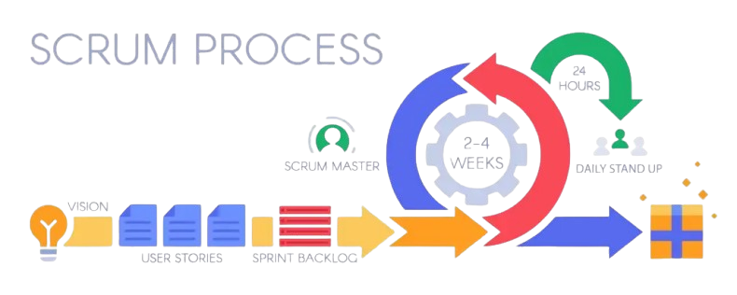
Metodología
Para este proyecto se utilizará una metodología ágil basada en SCRUM, ya que esto permite un enfoque de trabajo bastante flexible el cual se adapta fácilmente a los cambios y permite el proyecto a medida que avanza.
Esta metodología de trabajo ayuda a organizar y entender mejor el proyecto en desarrollo, definir claramente los roles de cada persona involucrada, identificar qué se necesita, establecer criterios de éxito y alinear los objetivos del proyecto.
El proyecto se dividirá en 4 sprints:
Sprint 0: Gestión de la configuración base.
Sprint 1: Levantamiento y diseño de la plataforma
Sprint 2: Desarrollo de interfaz de usuario y experiencia de búsqueda.
Sprint 3: Creación de usuarios e integraciones finales
Este enfoque garantiza que el equipo esté alineado, se puedan hacer ajustes rápidamente y se logre un producto final de alta calidad.

Slide 9
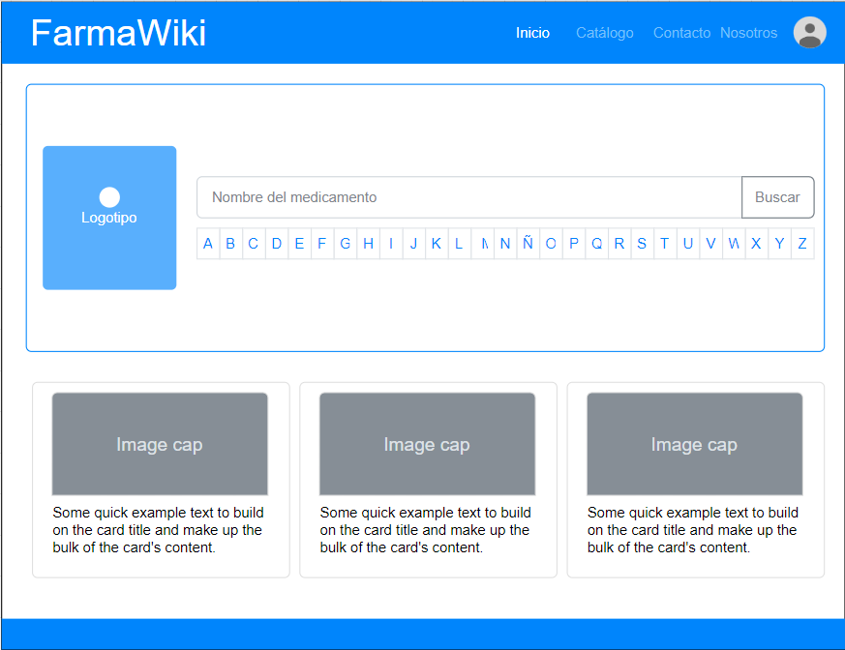
Mockup

Slide 10

Conclusión

